Slide 1
РАЗВИТИЕ СПОРТИВНОЙ ИНФРАСТРУКТУРЫ НЯНДОМСКОГО МУНИЦИПАЛЬНОГО ОКРУГА
Няндомский
муниципальный
округ

Slide 2
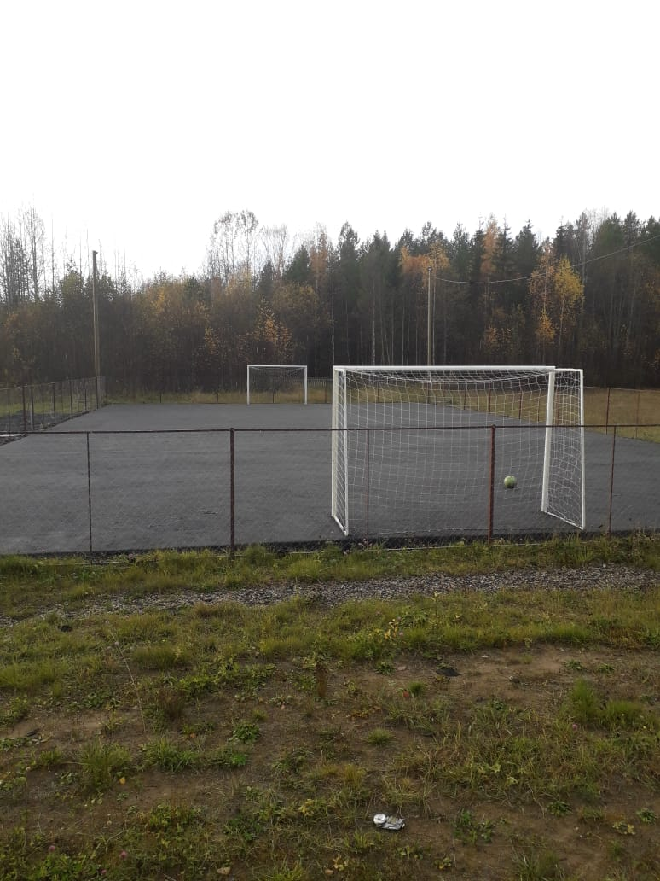
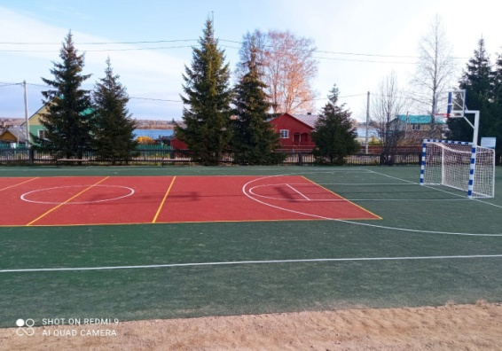
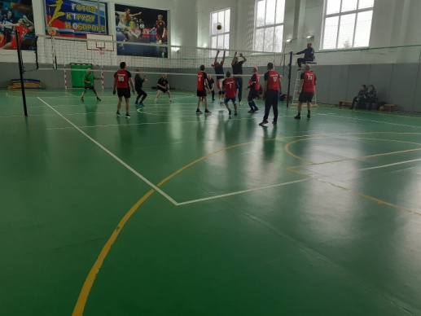
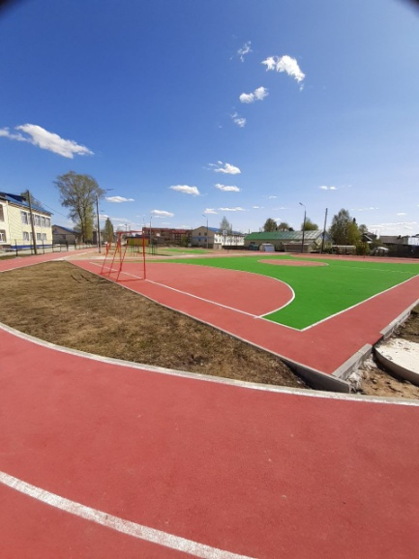
КРСТ
2020 год
2021 год
2021 год
Универсальная
спортивная площадка
в д. Петариха
Капитальный ремонт
спортивного комплекса
в д. Петариха
Спортивная
площадка
в Волковской
2023 год
Стадион
в пос. Шалакуша на территории школы

Slide 3
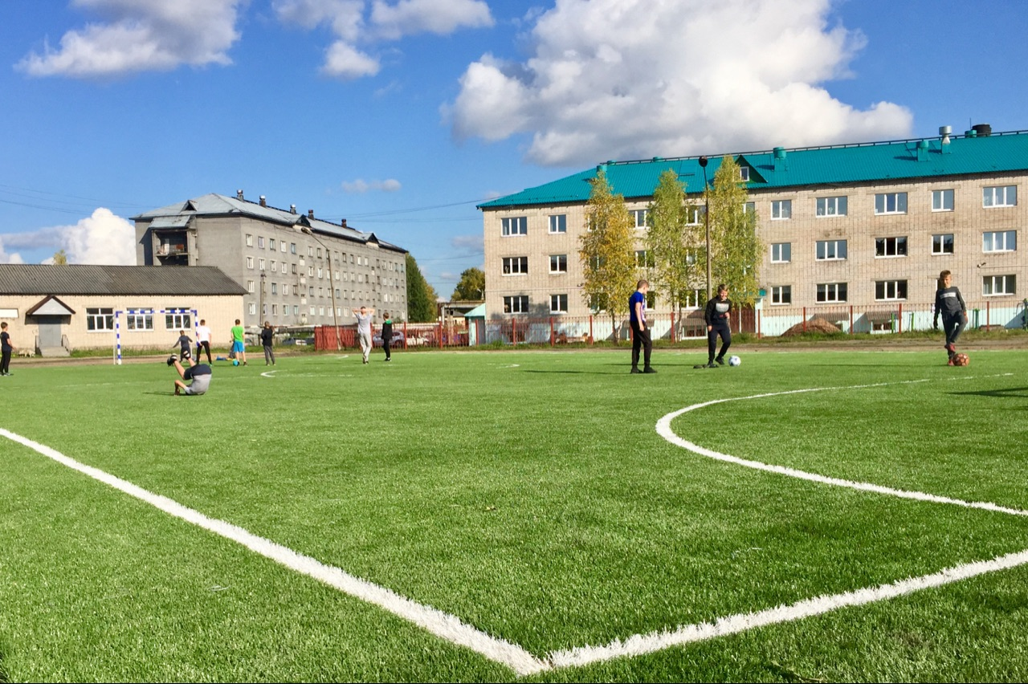
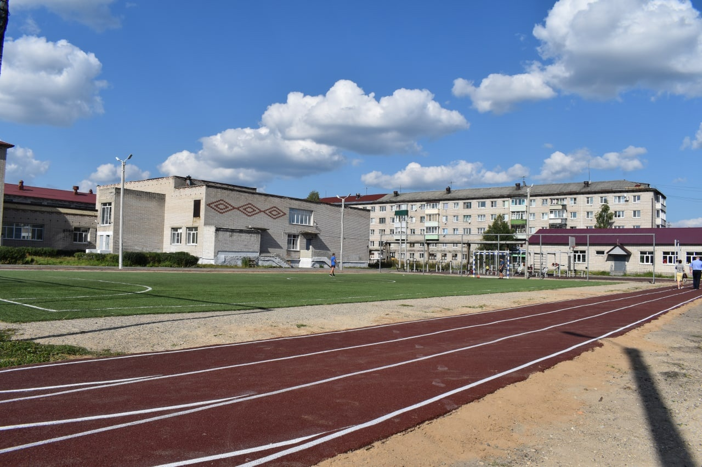
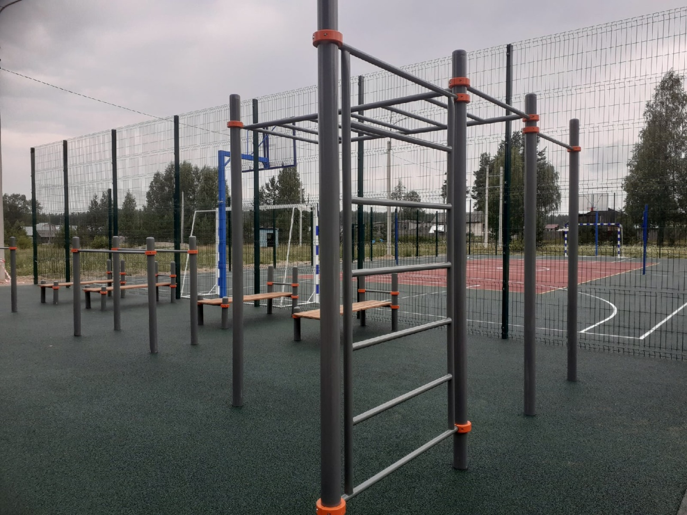
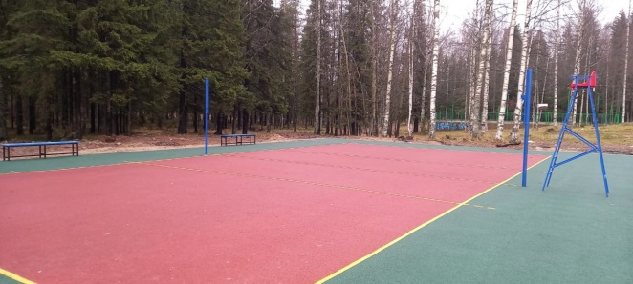
Участие Няндомского муниципального округа в областных конкурсах ПО развитию спортивной инфраструктуры
2019 год
2022 год
3 спортивных объекта
(обл. бюджет – 1 941,0 тыс. руб.;
местный бюджет – 2 359,2 тыс. руб.)
2020 год
2 спортивных объекта
(обл. бюджет – 4 405,0 тыс. руб.;
местный бюджет – 2 490,1 тыс. руб.)
4 спортивных объекта
(фед. бюджет – 8 043,2 тыс. руб.;
обл. бюджет – 10 363,3 тыс. руб.;
местный бюджет – 9 339,6 тыс. руб.)
2021 год
3 спортивных объекта
(обл. бюджет – 4 422,7 тыс. руб.;
местный бюджет – 3100,0 тыс. руб.)

Slide 4
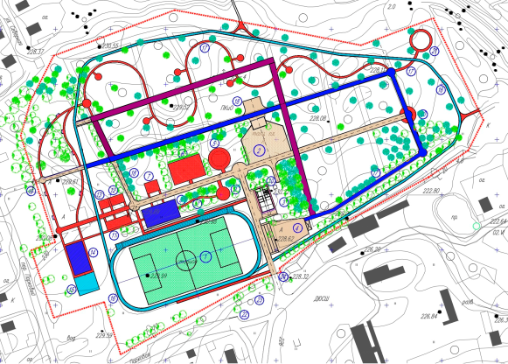
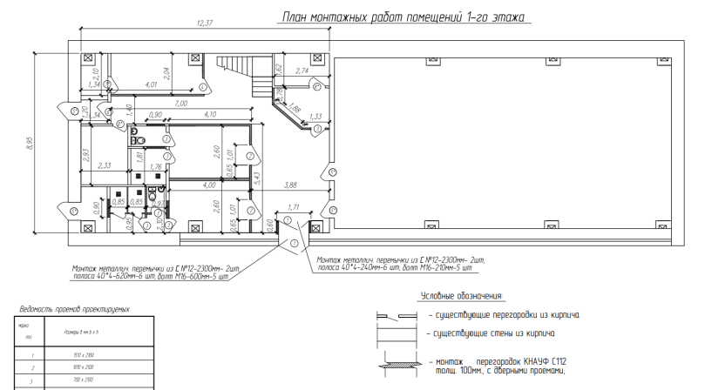
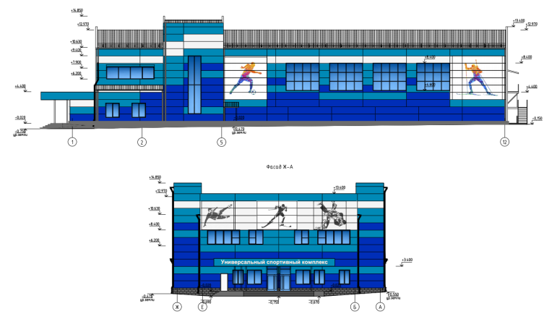
ПЛАНЫ по развитию спортивной инфраструктуры в Няндомского муниципальном округе
2023 год – завершение беговой дорожки в городском парке города Няндома;
2023 год – капитальный ремонт входной группы спортивного зала «Атлант»;
2023-2024 годы – строительство универсального игрового зала в городском парке города Няндома;
2024 год – крытый хоккейный корт (проектирование);
2024 год – лыжный спортивный комплекс «Островичное» (проектирование)
МЕЧТА НЯНДОМСКОГО МУНИЦИПАЛЬНОГО ОКРУГА
ПЛАВАТЕЛЬНЫЙ БАССЕЙН

Slide 5
Уровень обеспеченности Граждан Няндомского муниципального округа спортивными объектами с 2018 по 2023 годы

Slide 6
ПРЕДЛОЖЕНИЯ:
Продолжить ежегодное увеличение стоимости 1 кв. метра искусственного покрытия, в рамках областных конкурсов на развитие спортивной инфраструктуры;
Увеличение бюджетов областных конкурсов на развитие спортивной инфраструктуры, в частности на капитальный ремонт крытых спортивных сооружений;
Выделение средств на проектирование физкультурно-спортивных объектов из областного бюджета;
Создание на базе города Няндома опорного пункта по проведению спортивных соревнований в центральной спортивной зоне Архангельской области.

